Slide 1

Quantumdidactiek deeltje/golf tunneling
Werkgroep Woudschoten 2016
Timo Bomhof, Aernout van Rossum, Jeroen Grijsen

Slide 2
Programma
Intro IMPULS project
Inventarisatie misconcepten
  Deeltje/golf
  Tunneling
Quantumexperimenten
Les maken
Posters van commentaar voorzien
Einde

Slide 3
IMPULS project
1 postdoc, 2 vakdidactici, 3 docenten
Koppeling onderzoek en onderwijs
Kant en klaar lesmateriaal, naast boek
Op basis van practica
Onderwerpen:
  Deeltje/golf dualiteit
  Tunneling
  Onzekerheidsrelatie

Slide 4
Inventarisatie misconcepten
Golf-Deeltje & tunneling
Welke misconcepten bestaan bij de leerling over quantumwereld?
  Golf-deeltjes dualiteit (gd: )
  Tunneling (t: )
In socrative
Per 2-tal
https://b.socrative.com/login/student/
Room 804868

Slide 5
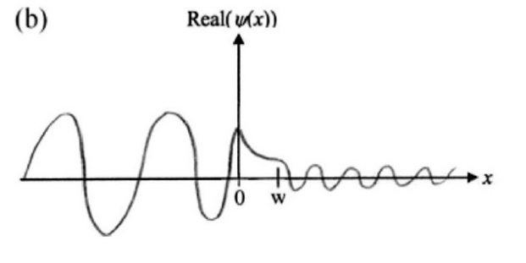
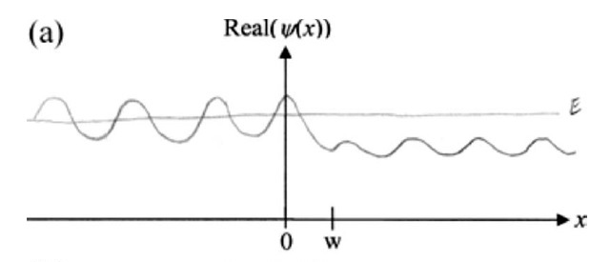
Misconcepten - literatuur
Deeltje/golf dualiteit
Licht is een ruimtelijke trilling.
Elektronen deeltjes, fotonen wel duaal.
De Broglie-golflengte vaste eigenschap
(Deeltje/golf: Steinberg et al, 1999; Olson, 2002; Vokos et al, 2000)
(Tunneling: McKagan et al, 2008; Wittmann et al, 2005)
Tunneling
Energie-barrière niet begrepen, vanwege onbegrip E_pot.
Energie verloren na barrière.
Evenwichtsstand - golffunctie verschuift na barrière

Slide 6
Quantumexperimenten
Deeltje-golf en tunneling
Dubbelspleetexperiment (demo)

Slide 7
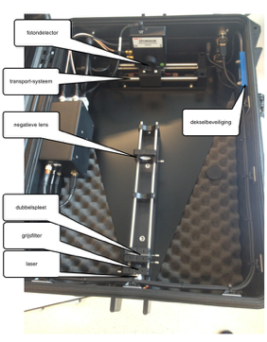
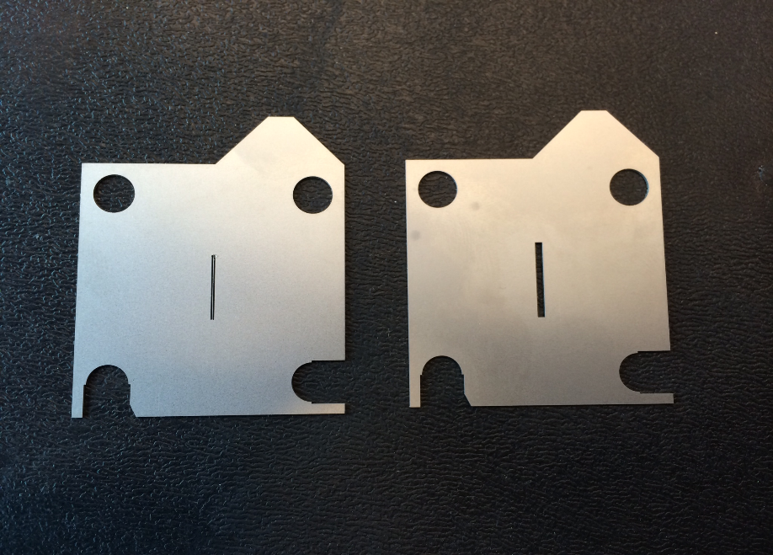
single photon Dubbelspleetexperiment
V3.0
spleetafstand = 0,3 mm en 0,4 mm
spleetbreedte = 0,1 mm

Slide 8
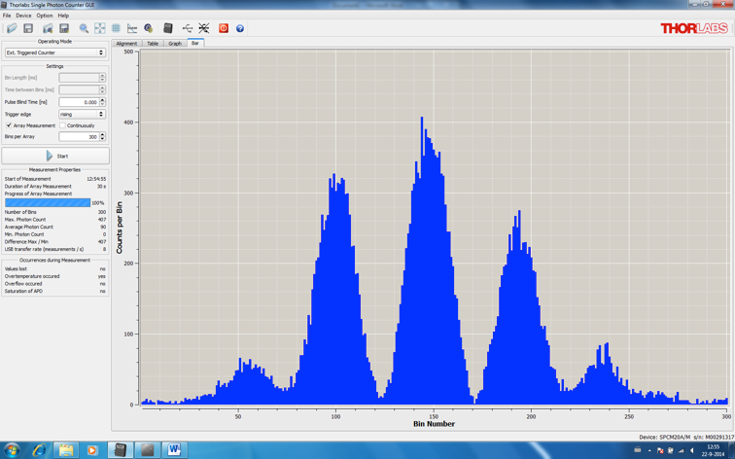
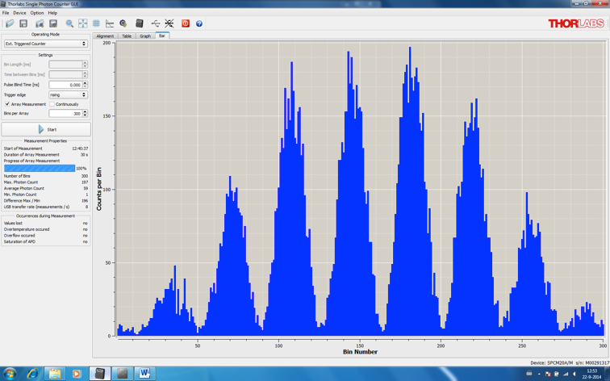
single photon Dubbelspleetexperiment
V3.0

Slide 9
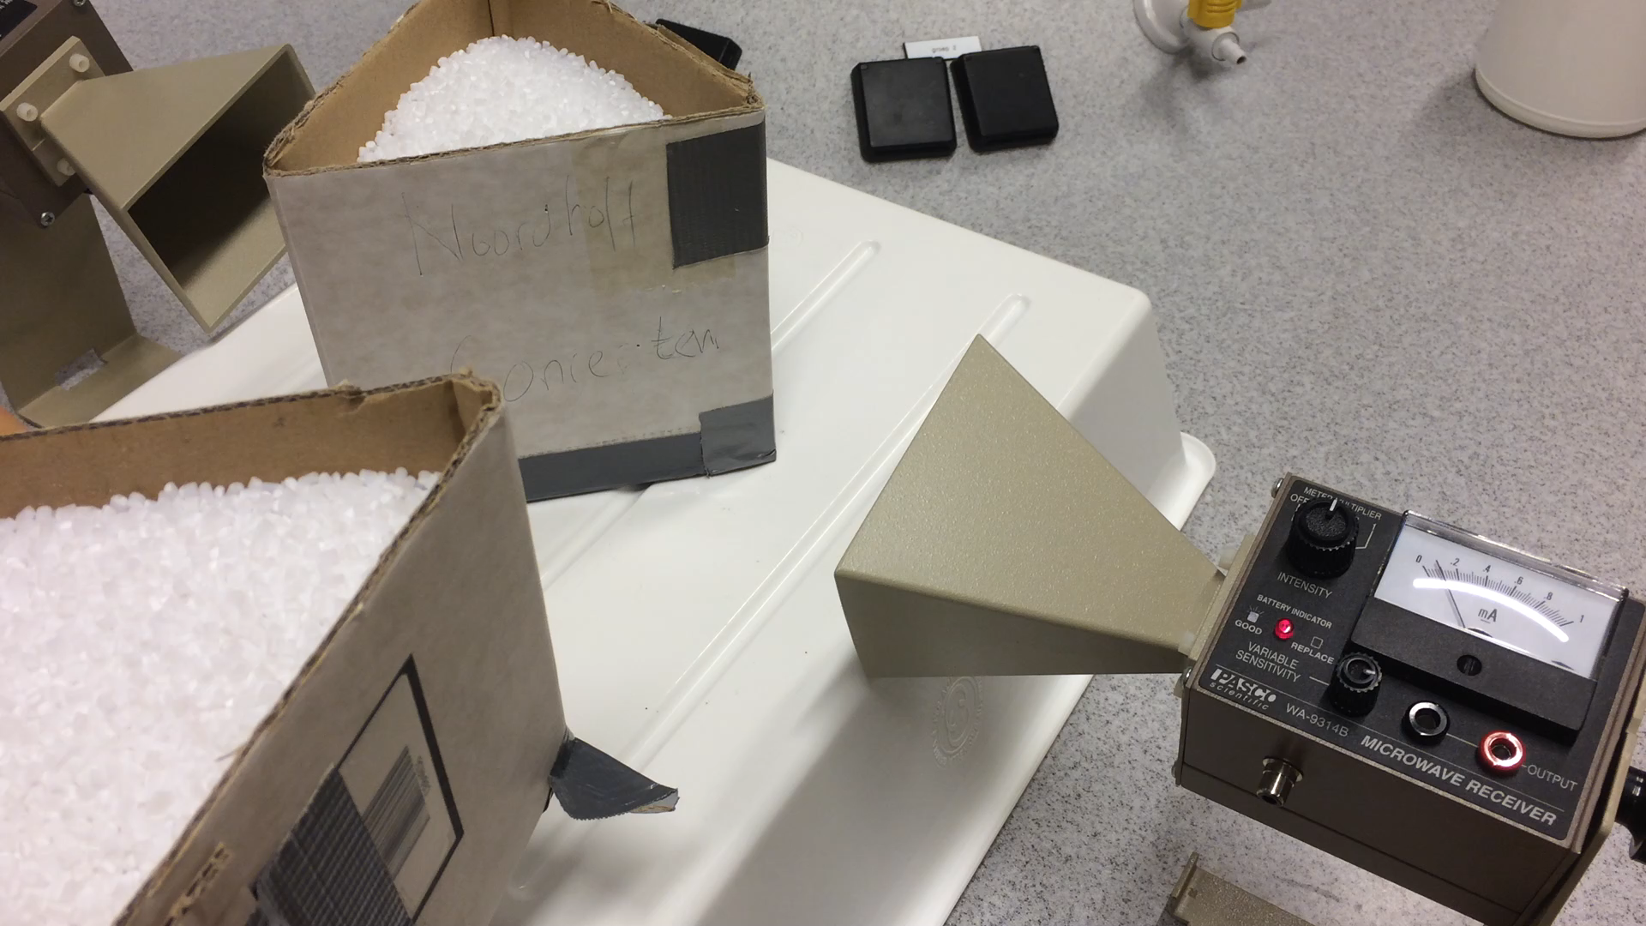
Frustrated internal reflection met microgolven
Quantumexperimenten
Deeltje-golf en tunneling

Slide 10
Quantum Tunnelling Composite
QTC
Quantumexperimenten
Deeltje-golf en tunneling

Slide 11
Les maken
Maak een les om een misconceptie uit de weg te ruimen, over:
  golf/deeltje dualiteit
  tunneling
4 tallen
Geluidsopname
Flapover
Tot 14:30

Slide 12
LESplan
Lesdoel
Activiteitenplan
(wat en wie)
(bordplan)
Materialen
Evaluatie, check op behaald doel

Slide 13
Evaluatie
Bekijk posters
Voeg post-its met commentaar toe
Wij verzamelen en sturen door.

Slide 14
E-mail adres
E-mail adres geven via socrative
https://b.socrative.com/login/student/
Room 804868

